Slide 3
Identificar as alterações do movimento com variação de velocidade.
Classificar movimentos acelerado e retardado.
Analisar as situações do cotidiano em que o movimento é uniformemente variado.
Compreender a ação da gravidade nos movimentos de queda livre e lançamento vertical.

Slide 4
Principais conceitos que você vai aprender:
Funções do movimento variado
Conceito de aceleração

Slide 5
MOVIMENTO VARIADO (MUV)
A queda e o lançamento dos corpos ocorrem por características de determinado tipo de movimento que estudaremos ao
longo deste capítulo.
Sky Antonio/Shutterstock

Slide 6
Aceleração
Aceleração é a grandeza física que expressa a variação na velocidade ao longo do tempo.

Slide 7
Aceleração
Aceleração é a grandeza física que expressa a variação na velocidade ao longo do tempo.
Aceleração escalar média

Slide 8
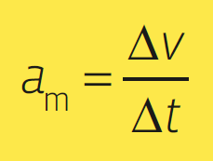
Aceleração
Aceleração é a grandeza física que expressa a variação na velocidade ao longo do tempo.
Aceleração escalar média

Slide 9
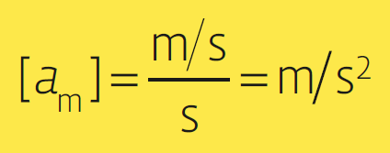
Aceleração
Aceleração é a grandeza física que expressa a variação na velocidade ao longo do tempo.
Aceleração escalar média
Unidade de medida de aceleração no SI:

Slide 10
Aceleração
Aceleração escalar instantânea
É aceleração do móvel em cada instante do movimento.
a > 0: a aceleração acontece no mesmo sentido de orientação da trajetória.

Slide 11
Aceleração
Aceleração escalar instantânea
É aceleração do móvel em cada instante do movimento.
a > 0: a aceleração acontece no mesmo sentido de orientação da trajetória.
a < 0: a aceleração acontece no sentido contrário ao de orientação da trajetória.

Slide 12
Aceleração
Aceleração escalar instantânea
É aceleração do móvel em cada instante do movimento.
a > 0: a aceleração acontece no mesmo sentido de orientação da trajetória.
a < 0: a aceleração acontece no sentido contrário ao de orientação da trajetória.
Aceleração escalar instantânea
v > 0 | v > 0 | v < 0 | v < 0
+

Slide 13
Aceleração
Aceleração escalar instantânea
É aceleração do móvel em cada instante do movimento.
a > 0: a aceleração acontece no mesmo sentido de orientação da trajetória.
a < 0: a aceleração acontece no sentido contrário ao de orientação da trajetória.
Aceleração escalar instantânea
→
v > 0
a > 0
+
→
Acelerado | Retardado | Acelerado | Retardado

Slide 14
Aceleração
Aceleração escalar instantânea
É aceleração do móvel em cada instante do movimento.
a > 0: a aceleração acontece no mesmo sentido de orientação da trajetória.
a < 0: a aceleração acontece no sentido contrário ao de orientação da trajetória.
Aceleração escalar instantânea
→ | →
v > 0 | v > 0
a > 0 | a < 0
+
→ | ←
Acelerado | Retardado | Acelerado | Retardado

Slide 15
Aceleração
Aceleração escalar instantânea
É aceleração do móvel em cada instante do movimento.
a > 0: a aceleração acontece no mesmo sentido de orientação da trajetória.
a < 0: a aceleração acontece no sentido contrário ao de orientação da trajetória.
Aceleração escalar instantânea
→ | → | ←
v > 0 | v > 0 | v < 0
a > 0 | a < 0 | a < 0
+
→ | ← | →
Acelerado | Retardado | Acelerado | Retardado

Slide 16
Aceleração
Aceleração escalar instantânea
É aceleração do móvel em cada instante do movimento.
a > 0: a aceleração acontece no mesmo sentido de orientação da trajetória.
a < 0: a aceleração acontece no sentido contrário ao de orientação da trajetória.
Aceleração escalar instantânea
→ | → | ← | ←
v > 0 | v > 0 | v < 0 | v < 0
a > 0 | a < 0 | a < 0 | a > 0
+
→ | ← | → | ←
Acelerado | Retardado | Acelerado | Retardado

Slide 17
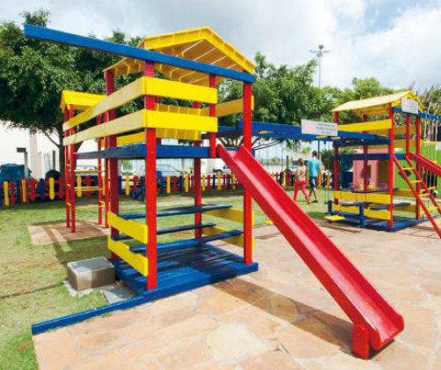
Movimento uniformemente variado (MUV)
Quando o movimento ocorre com aceleração escalar constante, e diferente de zero, ele é chamado de uniformemente variado, isto é, a taxa de variação da velocidade escalar do corpo em função do tempo é sempre a mesma.
ESOlex/Shutterstock
G. Evangelista/Opção Brasil Imagens

Slide 18
Movimento uniformemente variado (MUV)
Quando o movimento ocorre com aceleração escalar constante, e diferente de zero, ele é chamado de uniformemente variado, isto é, a taxa de variação da velocidade escalar do corpo em função do tempo é sempre a mesma.

Slide 19
Movimento uniformemente variado (MUV)
Quando o movimento ocorre com aceleração escalar constante, e diferente de zero, ele é chamado de uniformemente variado, isto é, a taxa de variação da velocidade escalar do corpo em função do tempo é sempre a mesma.
Acompanhe:
v₀ = 0
Hetman Bohdan/Shutterstock
t₀ = 0

Slide 20
Movimento uniformemente variado (MUV)
Quando o movimento ocorre com aceleração escalar constante, e diferente de zero, ele é chamado de uniformemente variado, isto é, a taxa de variação da velocidade escalar do corpo em função do tempo é sempre a mesma.
Acompanhe:
v₀ = 0
v = 30 m/s
Hetman Bohdan/Shutterstock
t₀ = 0
t = 3 s

Slide 21
Movimento uniformemente variado (MUV)
Quando o movimento ocorre com aceleração escalar constante, e diferente de zero, ele é chamado de uniformemente variado, isto é, a taxa de variação da velocidade escalar do corpo em função do tempo é sempre a mesma.
Acompanhe:
v₀ = 0
v = 30 m/s
Hetman Bohdan/Shutterstock
t₀ = 0
t = 3 s

Slide 22
Movimento uniformemente variado (MUV)
Função horária da velocidade
Acompanhe:
a ≠ 0 e constante

Slide 23
Movimento uniformemente variado (MUV)
Função horária da velocidade
Acompanhe:
a ≠ 0 e constante
Δv
$$\text{a}=\frac{∆v}{∆t}$$
Δt

Slide 24
Movimento uniformemente variado (MUV)
Função horária da velocidade
Acompanhe:
a ≠ 0 e constante
Δv
$$\text{a}=\frac{∆v}{∆t}$$
Δt
$$\text{a}∙$$
Δv = $\text{a}∙$Δt ⇒ v − v₀ = (t − t₀)

Slide 25
Movimento uniformemente variado (MUV)
Função horária da velocidade
Acompanhe:
a ≠ 0 e constante
Δv
$$\text{a}=\frac{∆v}{∆t}$$
Δt
$$\text{a}∙$$
Δv = $\text{a}∙$Δt ⇒ v − v₀ = (t − t₀)
v − v₀ = t ⇒ v = v₀ + t
$$\text{a}∙$$
$\text{a}∙$

Slide 26
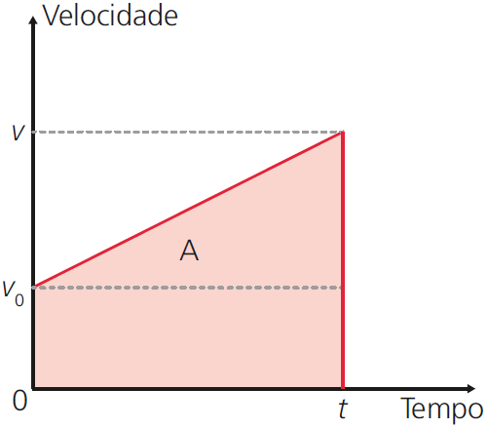
Movimento uniformemente variado (MUV)
Propriedade do gráfico v × t

Slide 27
Movimento uniformemente variado (MUV)
Função horária do espaço
S é o espaço no instante t;
S₀ é o espaço inicial, ou seja, a posição do móvel no instante t₀ = 0;
v₀ é a velocidade inicial, ou seja, o valor da velocidade no instante t₀ = 0;
a é a aceleração escalar do movimento.

Slide 28
Movimento uniformemente variado (MUV)
Função horária do espaço
S é o espaço no instante t;
S₀ é o espaço inicial, ou seja, a posição do móvel no instante t₀ = 0;
v₀ é a velocidade inicial, ou seja, o valor da velocidade no instante t₀ = 0;
a é a aceleração escalar do movimento.
Equação de Torricelli

Slide 29
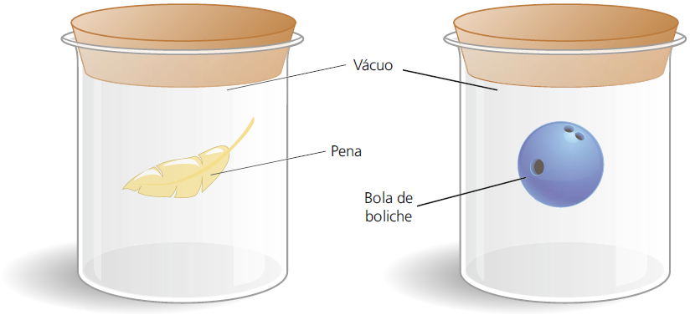
Movimentos verticais
Queda livre
FAG/Shutterstock
Objetos com massas diferentes em movimento de queda livre.
Torre de queda livre comum em parques de diversão.

Slide 30
Movimentos verticais
Queda livre
https://www.youtube.com/watch?v=JcmqfzGFhqQ
Queda livre na Gravidade da Terra sem resistência do ar

Slide 31
Movimentos verticais
Aceleração da gravidade
g = 9,8 m/s² ≅ 10 m/s²
Características:
A aceleração da gravidade apresenta um valor diferente na superfície de cada um dos astros. Na superfície da Lua, por exemplo, a aceleração da gravidade é, aproximadamente, igual a um sexto da aceleração da gravidade na superfície da Terra.

Slide 32
Movimentos verticais
Aceleração da gravidade
g = 9,8 m/s² ≅ 10 m/s²
Características:
A aceleração da gravidade apresenta um valor diferente na superfície de cada um dos astros. Na superfície da Lua, por exemplo, a aceleração da gravidade é, aproximadamente, igual a um sexto da aceleração da gravidade na superfície da Terra.
A aceleração da gravidade independe da atmosfera, ou seja, ela existe mesmo em uma região de vácuo.

Slide 33
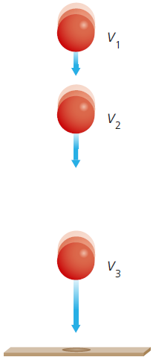
Movimentos verticais
Movimentos de pequenas alturas
Descida
Quando um corpo é abandonado ou lançado verticalmente para baixo, ele descreve um movimento retilíneo acelerado. Nesse caso, dizemos que o corpo está em queda livre (sem resistência do ar). Na descida, o módulo da velocidade possui o mesmo sentido da aceleração da gravidade que aponta para o centro da Terra, portanto o movimento é acelerado.

Slide 34
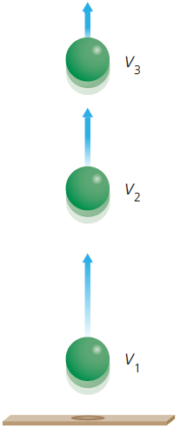
Movimentos verticais
Movimentos de pequenas alturas
Descida
Quando um corpo é abandonado ou lançado verticalmente para baixo, ele descreve um movimento retilíneo acelerado. Nesse caso, dizemos que o corpo está em queda livre (sem resistência do ar). Na descida, o módulo da velocidade possui o mesmo sentido da aceleração da gravidade que aponta para o centro da Terra, portanto o movimento é acelerado.
Subida
Quando um corpo é lançado verticalmente para cima, durante a subida, ele descreve um movimento retilíneo retardado, porque a velocidade possui sentido oposto ao da aceleração.

Slide 35
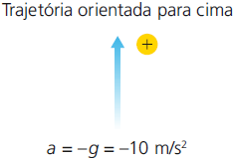
Movimentos verticais
Movimentos de pequenas alturas
Equações do movimento vertical

Slide 36
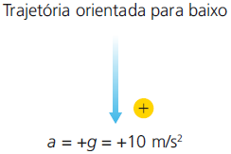
Movimentos verticais
Movimentos de pequenas alturas
Equações do movimento vertical

Slide 37
Movimentos verticais
Movimentos de pequenas alturas
Equações do movimento vertical
Função horária do espaço
Função horária da velocidade
Equação de Torricelli
Área no gráfico s x t

Slide 38
Movimentos verticais
Movimentos de pequenas alturas
Equações do movimento vertical
Função horária do espaço
Função horária da velocidade
Equação de Torricelli
Área no gráfico s x t

Slide 39
Movimentos verticais
Movimentos de pequenas alturas
Equações do movimento vertical
Função horária do espaço
Função horária da velocidade
Equação de Torricelli
Área no gráfico s x t

Slide 40
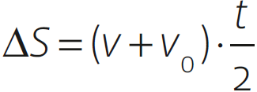
Movimentos verticais
Movimentos de pequenas alturas
Equações do movimento vertical
Função horária do espaço
Função horária da velocidade
Equação de Torricelli
Área no gráfico s x t

